Slide 1
Really Bad Day Gruppe 9
Isabella Cadoni, Nicolas Taylor

Slide 2
Gliederung
Werbetext
Storyboard
Zeitplanung
1. bis 2. Woche
3. bis 4. Woche
Risiken
Lösung der Risiken

Slide 3
Einsamkeit. Traurigkeit. Leere... All das fühlt Hasi, wenn er versucht mit den anderen Hasen Kontakt aufzunehmen. Er wird geschnitten, nur weil er Anders ist.
Dabei ist das Einzige was er haben möchte, Freunde, die er lieb haben kann. Wird Hasi noch seinen Platz auf der Welt finden?

Slide 4
Das Storyboard

Slide 5
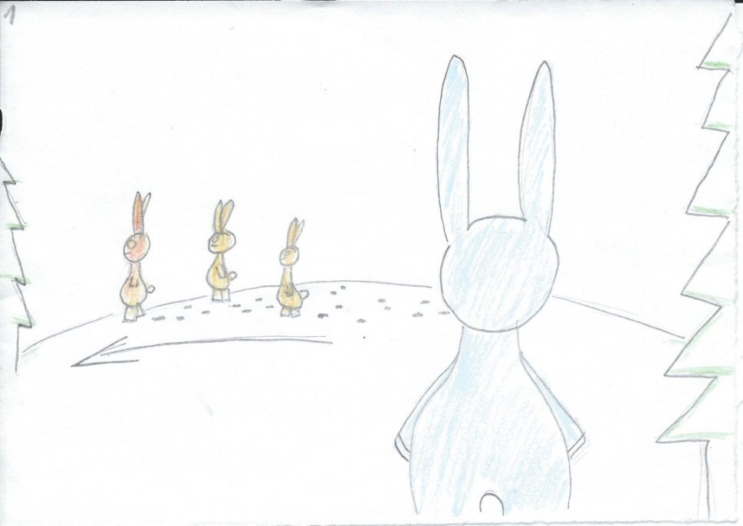
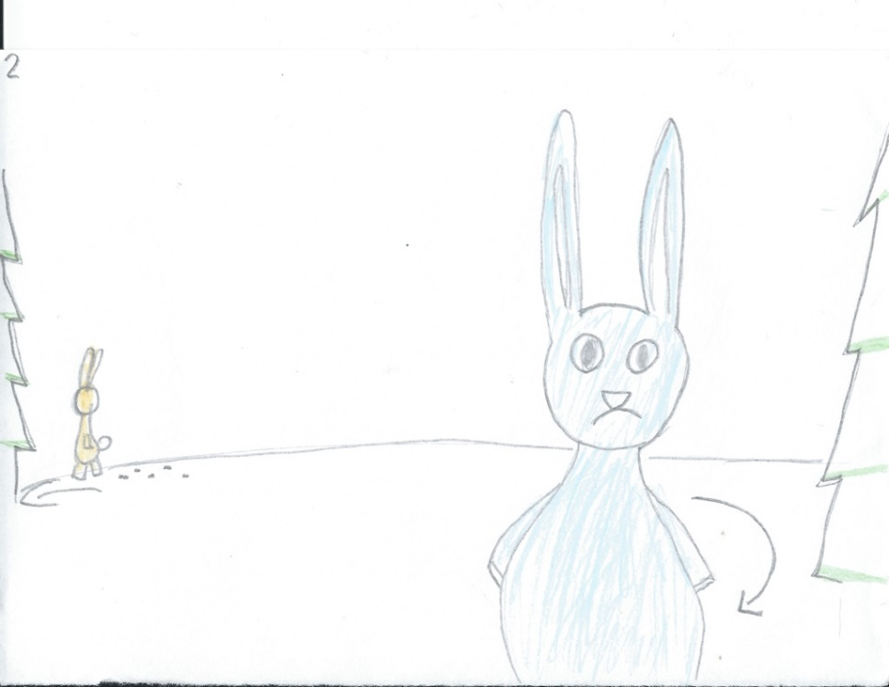
Szene 1 - Beobachtung
Benötigte Objekte: Hasen, Bäume, Landschaft
Kamera: Statisch - Amerikanische
Animation:
Hasenherde bewegt sich von rechts nach links
Hase dreht sich um und läuft aus Kamera raus

Slide 6
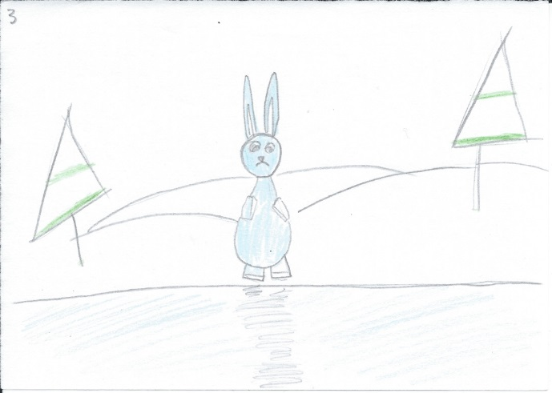
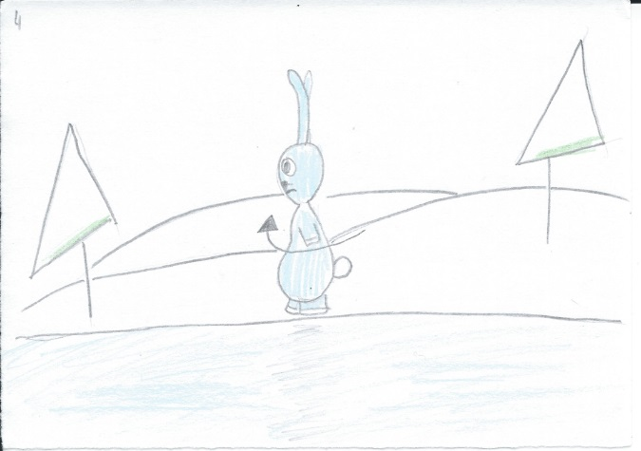
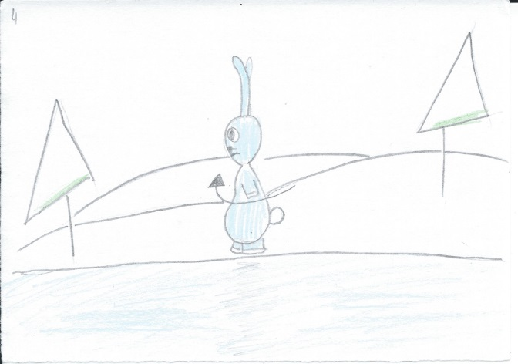
Szene 2 - am Wasser
Benötigte Objekte: Hasen, Bäume, Wasser Plane,
Kamera: statisch - Total
Animation:
Wasser bewegt sich
Hase dreht sich um und stapft den Hügel hoch
Arme bewegen sich mit in der Umdrehung

Slide 7
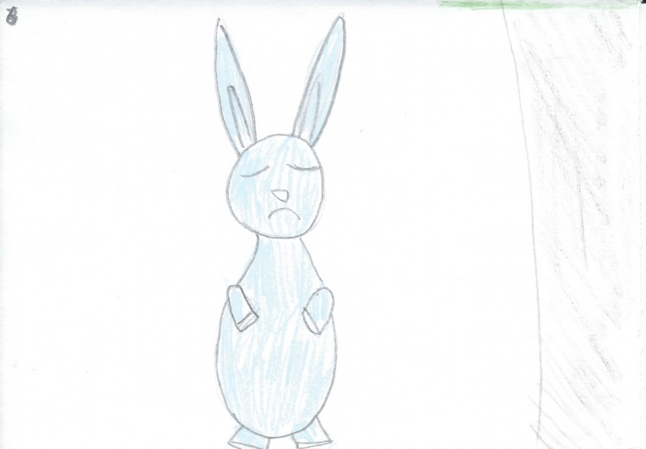
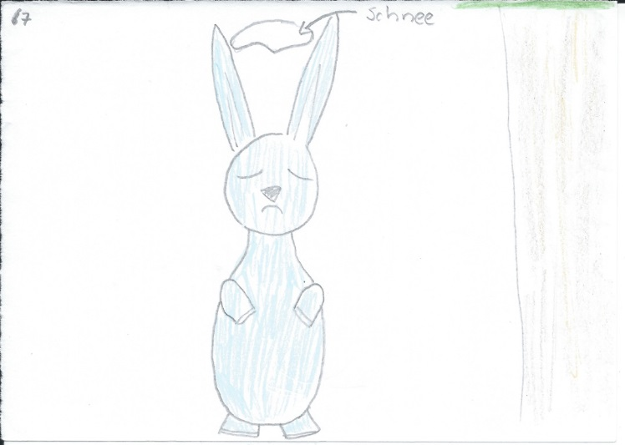
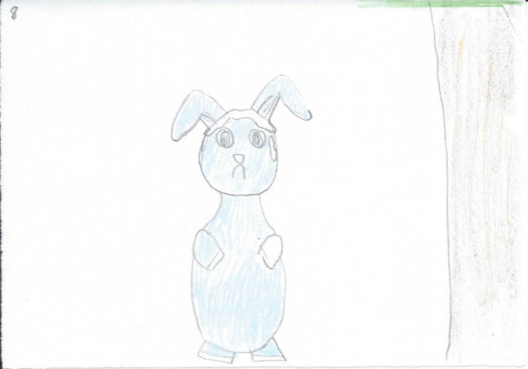
Szene 3 - unter dem Baum
Benötigte Objekte: Hasen, Bäume, Schnee-Masse
Kamera: statisch - Halbtotal
Animation:
herabfallender Schnee
Hasi öffnet Augen, verzieht Mund
Hasenohren knicken nach vorne

Slide 8
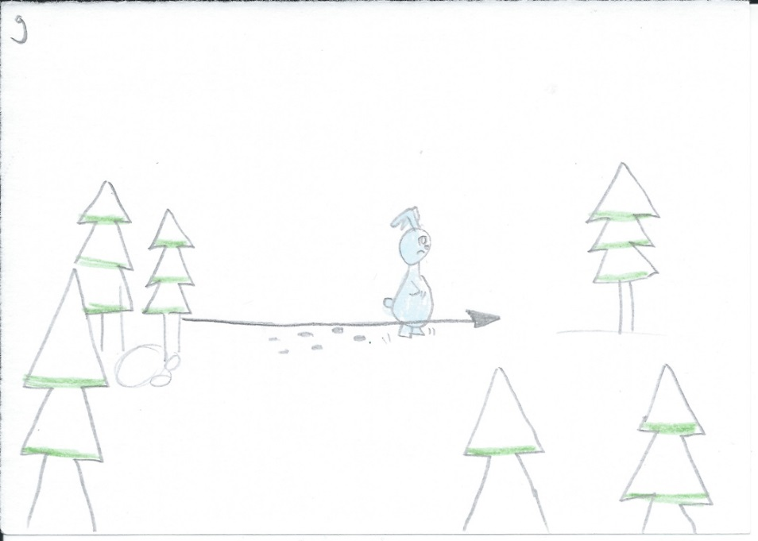
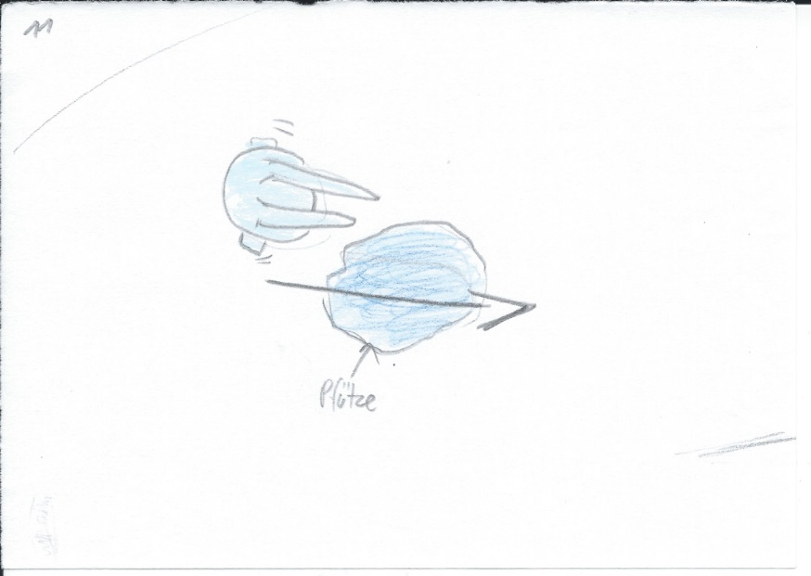
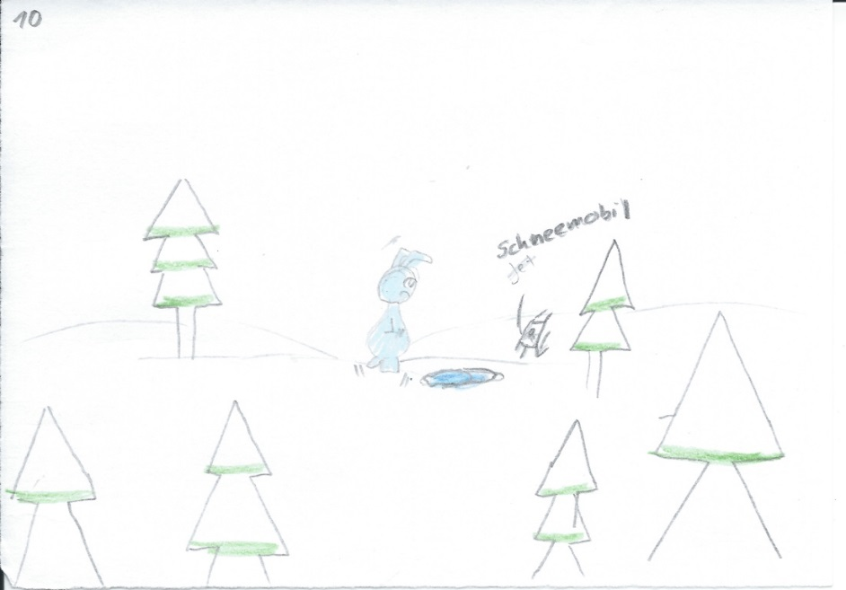
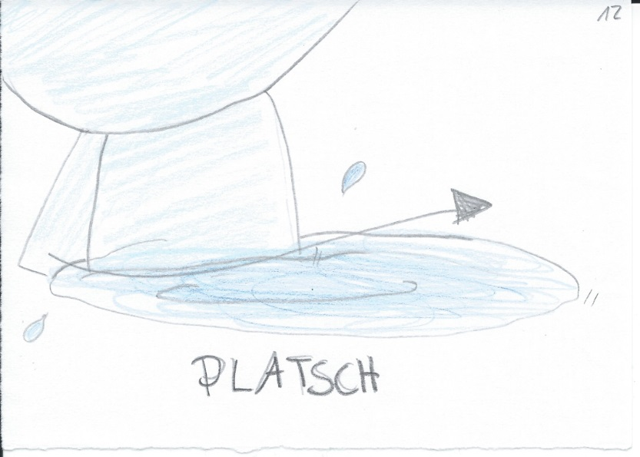
Szene 4 - auf dem Weg durch die Pfütze
Benötigte Objekte: Hasen, Bäume, Wasser-Plane, Schneemobil
Kamera: Statisch - Total, Total, Vorgelperspektive, Detail
Animation:
Hasis Beine bewegen sich; er läuft von links nach recht
Ohren noch geknickt, wippen mit beim Laufen
Füße laufen durch Pfütze
Wasser bewegt sich, Tropfen fliegen weg
Hasenohren knicken nach vorne
Schneemobil bewegt sich im Hintergrund nach vorne,

Slide 9
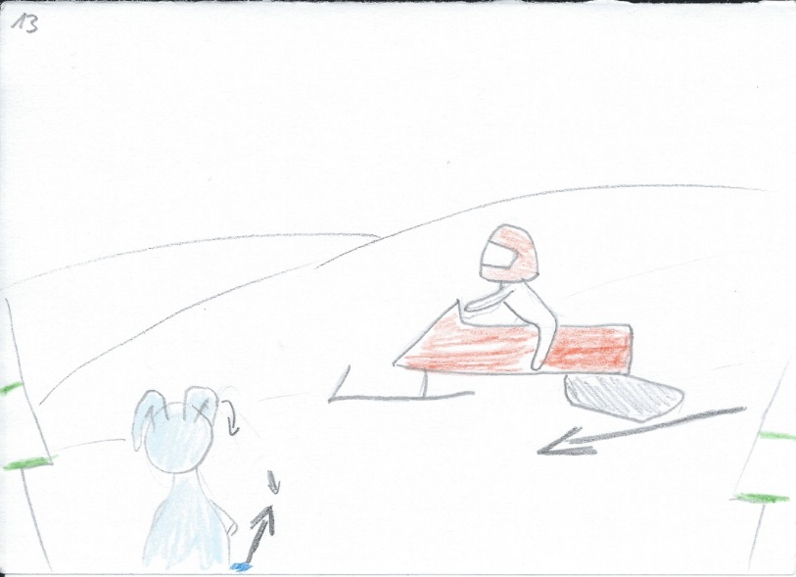
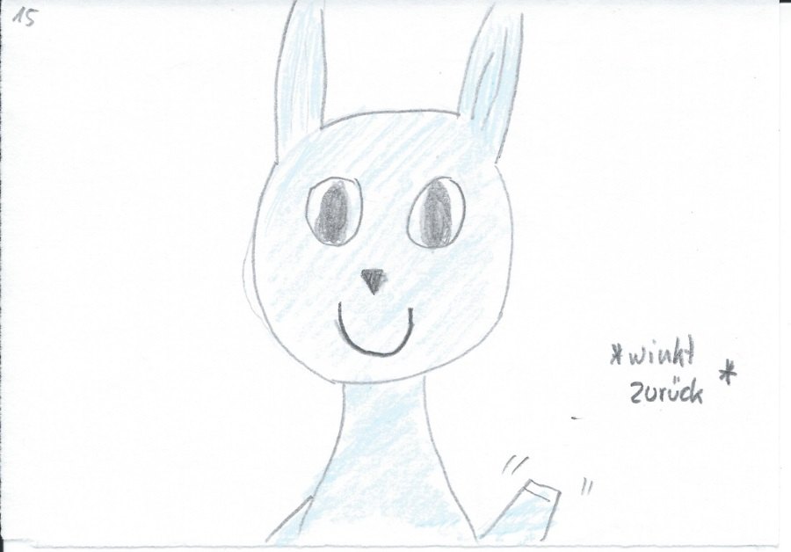
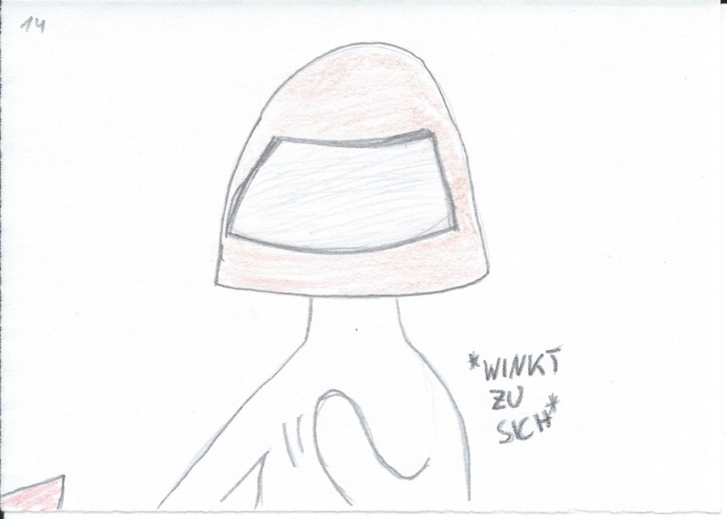
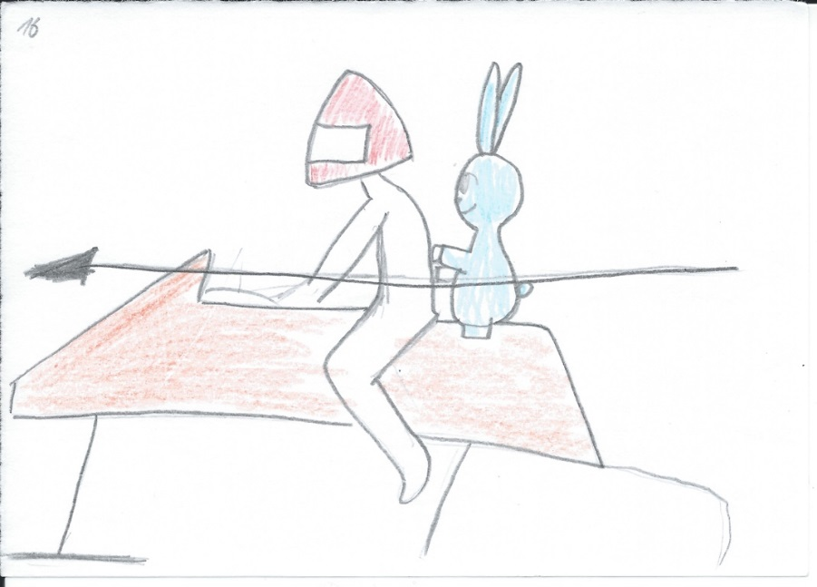
Szene 5 -Treffen mit Schneemobil
Benötigte Objekte: Hasen, Bäume, Wasser-Plane, Schneemobil
Kamera: Total, Nah, Nah, Halbtotal
Animation:
Hasis Beine bewegen sich; er läuft von hinten nach vorne
Ohren noch mehr geknickt, wippen mit beim Laufen
Schneemobil fährt von rechts nach links
Fahrer winkt; Hasi winkt auch -> leichte Kopfbewegung
Schneemobil fährt von rechts nach links
Beide Körper wippen durch die schnelle Bewegung nach hinten

Slide 10
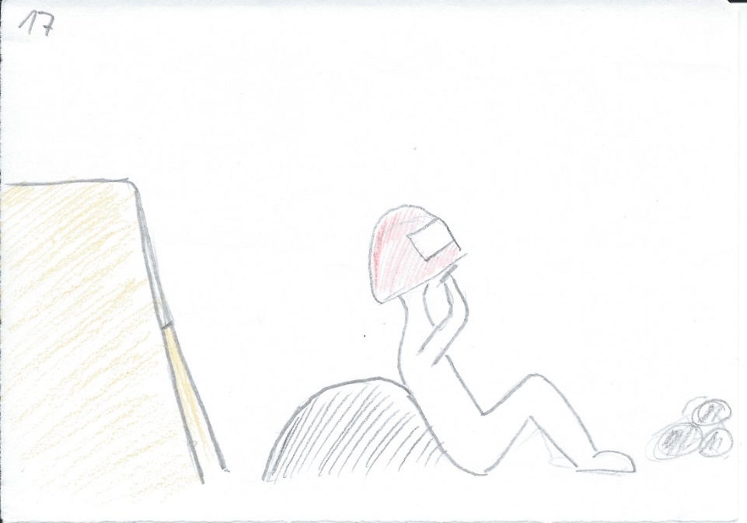
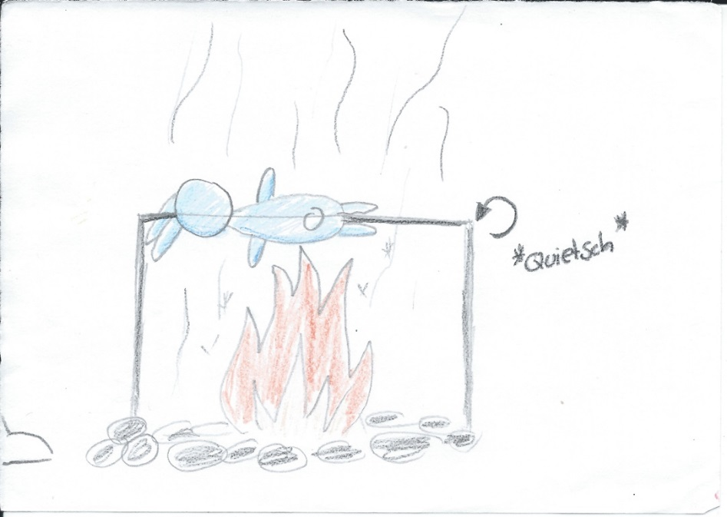
Szene 6 - Abends am Feuer
Benötigte Objekte: Hase, Zelt, Steine, Feuer, Spieße, Fahrer
Kamera: Schwenkt vom Fahrer nach Rechts zum Hasen
Animation:
Mann bewegt seine Arme zum Mund
Hase rotiert am Spieß
Feuer bewegt sich

Slide 11
Zeitplanung 1. und 2. Woche
Datum | Bella | Nick
16.11 - 22.11 Ziel 1. Woche: Storyboard, Kamerafahrt und Präsi fertig | - Storyboard zeichnen -Storyboard Film erstellen - Sounds suchen -Planungspräsentation | - Kamerafahrt - Planungspräsentation
23.11 - 25.11 Ziel 2. Woche: Alle Modelle fertig, Texturen fertig | - Landschaftsmodell (Baum, Steine, Wasser) - Textur Recherche Himmel Hasen Verbessern - Hasen Mimik | - Zelt modellieren - Holz modellieren - Drehspieß modellieren - Textur Recherche Visier
26.11 - 29.11 Ziel 2. Woche: Beleuchtung, Partikelsystem | -Sky-Box Tag/Nacht - Schnee/Funken Partikelsystem - Hase Skelett - Sonne einfügen | - Schneemobil modellieren - Feuer modellieren - Feuer animieren (Node) - Wasser Animation

Slide 12
Zeitplanung 3. und 4. Woche
Datum | Bella | Nick
30.11 - 02.12 Ziel 3. Woche: Animation fertig | -Animation Szene 1 „Hase beobachtet andere“ - Animation Szene 4 „ Auf dem Weg durch die Pfütze“ | - Schneemobil Metall einfügen - Material mit Node verfeinern - Schneemobil Skelett
03.12 - 06.12 | - Animation Szene 4 „Auf dem Weg durch die Pfütze“ - Animation Szene 5 „ Treffen mit Schneemobil“ | - Animation Szene 6 „Abends am Feuer“ - Animation Szene 2 „ Am Wasser“ - Animation Szene 3 „ vor dem Baum“
07.12 - 09.12 (Pufferzeit für komplette Fertigstellung) Ziel 4. Woche: Rendern | - Alles was übrig ist machen - Nach Fehlern schauen - wenn es Fehler gibt, erneut rendern | - Alles was übrig ist machen - Nach Fehlern schauen - wenn es Fehler gibt, erneut rendern
03.12 - 06.12 | - Rendern und Frames überprüfen | - Rendern und Frames überprüfen

Slide 13
Risiken
Top 3 der größten Risiken:
Renderzeit = Wir kommen mit der Renderzeit nicht hin
Skelett = Wir kriegen das mit dem Skelettieren nicht hin; es beansprucht zu viel Zeit
Objektanimation = Wir kriegen bestimmte Animationen nicht hin z.B. Winken

Slide 14
Lösung der Risiken
(1) Wir benutzen mehrere PCs zum Rendern; Worst-case Szenario: Renderfarm
(2) Filme mehr schneiden, Szenen etwas umändern
(3) Andere, weniger schwierige Animation (Mehr LocRot) benutzen, Geräusche benutzen

